Slide 1
Муниципальное бюджетное образовательное учреждение
«Уруссинская основная общеобразовательная школа №2»
Ютазинского муниципального района Республики Татарстан
«Разрезная геометрия».
Авторская программа учителя математики первой
квалификационной категории
Вильдановой Ильмиры Фанисовны.

Slide 2
Содержание:
1. Танграм.
2. Легенды появления «Танграм»
3. « Танграм» в литературных произведениях.
4. Танграм в современной моде.
5. Жизнь в танграме.

Slide 3
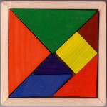
Танграм

Slide 4
Танграм - головоломка, состоящая из семи плоских фигур, которые складывают определённым образом для получения другой, более сложной, фигуры (изображающей человека, животное, предмет домашнего обихода, букву или цифру и т. д.). Фигура, которую необходимо получить, при этом обычно задаётся в виде силуэта или внешнего контура. При решении головоломки требуется соблюдать два условия: первое — необходимо использовать все семь фигур танграма, и второе — фигуры не должны накладываться друг на друга.

Slide 5

Фигуры

Slide 6


Slide 7


Slide 8
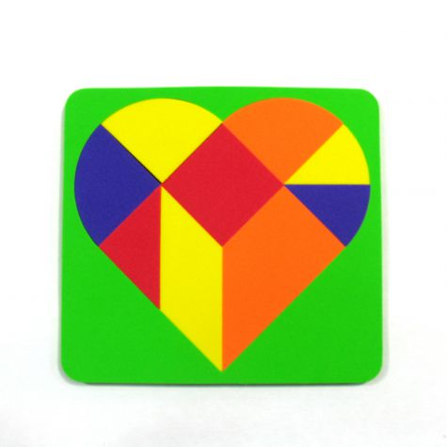
Головоломка танграм «Листик»

Slide 9
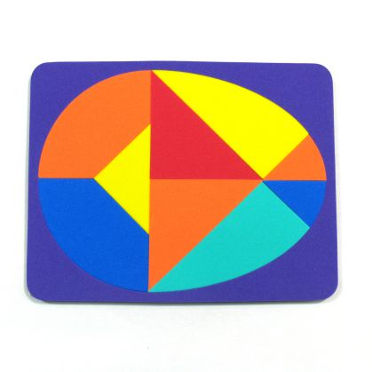
Танграм «Колумбово яйцо»

Slide 10
ЛЕГЕНДЫ ПОЯВЛЕНИЯ «ТАНГРАМ»
Танграм - очень древняя игра – головоломка. Она появилась в Китае более 4000 лет назад. Существует целый ряд версий и гипотез возникновения игры “Танграм”.
Легенда первая: версия про разбитую плитку.
Более 4000 тысяч лет назад у одного человека из рук выпала фарфоровая плитка и разбилась на семь частей. Расстроенный, он в спешке старался ее сложить, но каждый раз получал все новые интересные изображения. Это занятие оказалось настолько увлекательным, что впоследствии квадрат, составленный из семи геометрических фигур, назвали Доской Мудрости.

Slide 11
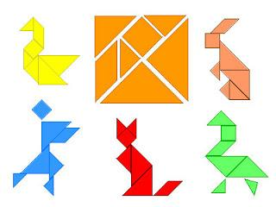

Slide 12
Легенда вторая:
три мудреца придумали «Ши-Чао-Тю».
Появление этой китайской головоломки связано с красивой легендой. Почти две с половиной тысячи лет тому назад у немолодого императора Китая родился долгожданный сын и наследник. Шли годы. Мальчик рос здоровым и сообразительным не по летам.Одно беспокоило старого императора: его сын, будущий властелин огромной страны, не хотел учиться. Мальчику доставляло большее удовольствие целый день забавляться игрушками. Император призвал к себе трех мудрецов, один из которых был известен как математик, другой прославился как художник, а третий был знаменитым философом, и повелел им придумать игру, забавляясь которой, его сын постиг бы начала математики, научился смотреть на окружающий мир пристальными глазами художника, стал бы терпеливым, как истинный философ, и понял бы, что зачастую сложные вещи состоят из простых вещей. Три мудреца придумали "Ши-Чао-Тю"- квадрат, разрезанный на семь частей.

Slide 13
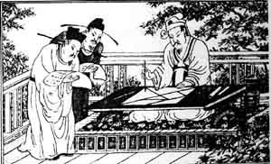

Slide 14
Легенда третья: семь книг Тана
«В записках покойного профессора Челленора, попавших в руки автора, — утверждал Лойд, — имеются сведения о том, что семь книг о танграмах, каждая из которых насчитывает ровно тысячу фигур, были составлены в Китае более 4000 лет назад. Эти книги ныне стали столь большой редкостью, что за те сорок лет, которые профессор Челленор провел в Китае, ему лишь раз удалось видеть первое издание первого из семи томов (сохранившихся полностью) и несколько разрозненных фрагмента второго тома».Согласно легенде Лойда, Тан был легендарным китайским мудрецом, которому его соотечественники поклонялись как божеству. Фигуры в своих семи книгах он расположил в соответствии с семью стадиями в эволюции Земли. Его танграмы начинаются с символических изображений хаоса и принципа «инь и ян». Затем следуют простейшие формы жизни, по мере продвижения по древу эволюции появляются фигуры рыб, птиц, животных и человека. По пути в различных местах попадаются изображения того, что создано человеком: орудию труда, мебель, одежда и архитектурные сооружения. Лойд часто цитирует высказывания Конфуция, философа по имени Шуфуце, комментатора Ли Хуанчжан и вымышленного профессора Челленора. Ли Хуанчжан упоминается в связи с тем, что по преданию он знал все фигуры из семи книг Тана прежде, чем научился говорить. Встречаются у Лойда и ссылки на «известные» китайские пословицы типа «Только глупец взялся бы написать восьмую книгу Тана».

Slide 15
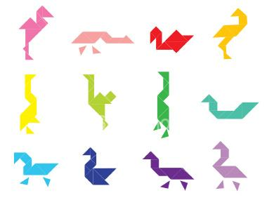

Slide 16
"ТАНГРАМ" В ЛИТЕРАТУРНЫХ
ПРОИЗВЕДЕНИЯХ
Льюис Кэрролл
Все мы хорошо знаем книгу “Алиса в стране чудес” Л.Кэрролла . Однако это его не единственное произведение. В книге “Модная китайская головоломка” он пишет, что танграм был любимой игрой Наполеона Бонапарта, который, лишившись трона, в изгнании на Острове Святой Елены проводил долгие часы за этой забавой, “упражняя свое терпение и находчивость”.
Эдгар А. По
Одним из поклонников игры был Эдгар А. По. Принадлежавший ему танграм, сделан из слоновой кости и в настоящее время хранится в Нью-Йоркской публичной библиотеке.

Slide 17
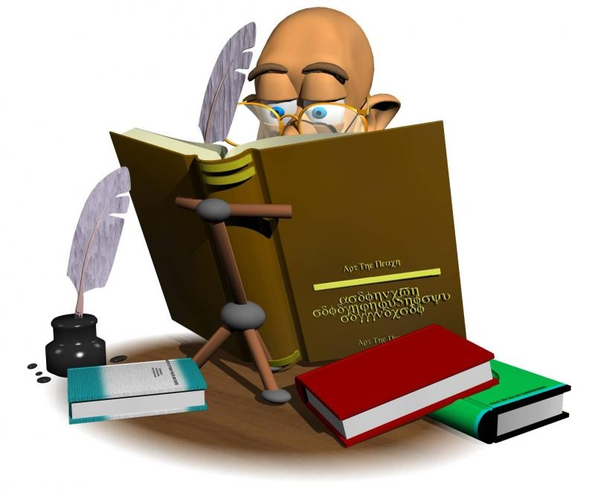
Известный писатель и дипломат Роберт Ван Гулик в романе “Убивающие ногтями” построил весь сюжет книги вокруг танграма

Slide 18
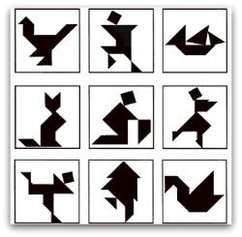

Slide 19
Танграм в современной моде.
Bandada – это молодой испанский бренд, специализирующийся на креативных украшениях. Свое существование начал в 2008-ом в Барселоне с подачи энергичных подруг-дизайнеров Анны Марии Рамирез (Ana María Ramírez) и Адрианы Диаз (Adriana Díaz). На создание свежей коллекции брошек и колец их вдохновила известная китайская головоломка танграм (главное задание игры – из 7 разноцветных плоских фигур, складывая их определённым образом, получить другую фигуру, более сложную – силуэт животного, человека и т.д.).

Slide 20
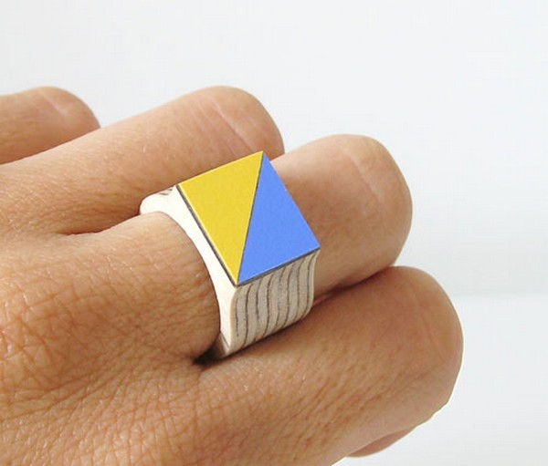

Slide 21
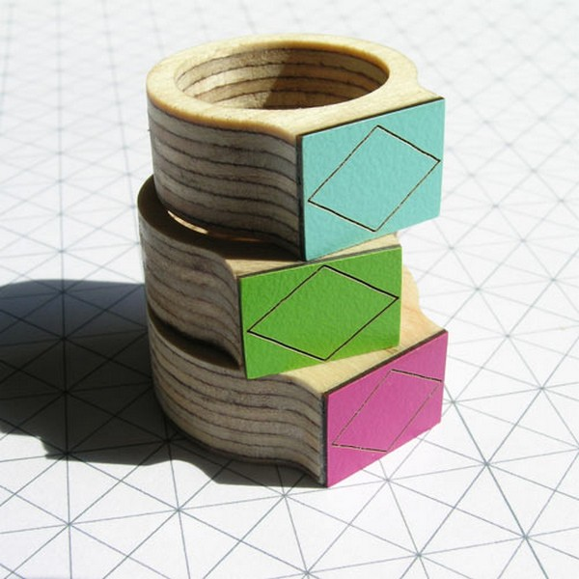

Slide 22
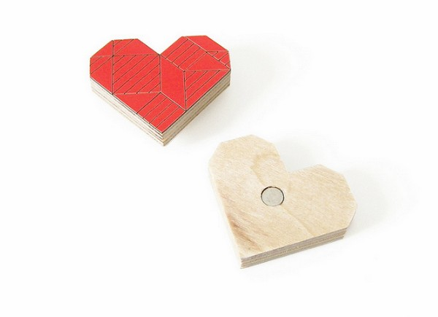

Slide 23
Жизнь в танграме
Головоломные идеи
Головоломка придумана 4 000 лет тому назад, но мода на нее не проходит до сих пор. Самые современные дизайнеры используют идею складывания элементов танграма в своих модных коллекциях.

Slide 24
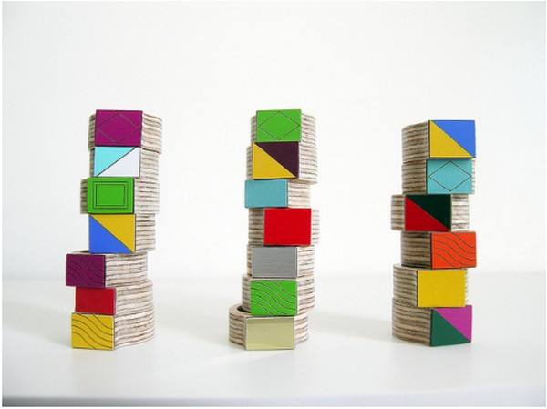

Slide 25
Танграм во всех его проявлениях можно встретить начиная от дизайна одежды, заканчивая архитектурой и ландшафтным дизайном. Самое удачное применение танграма, пожалуй в качестве мебели. Вся мебель построенная по принципу танграма очень удобна и функциональна. Каждый раз она может видоизменятся в зависимости от настроения и желания хозяина. Сколько всевозможных вариантов и комбинаций можно составить из этих симпатичных полочек. Сами производители выпустили вместе с инструкцией по сборке несколько страниц с идеями для библиотеки, гостиной, спальни и детской. Самое вкусное применение танграма в шоколаде.

Slide 26
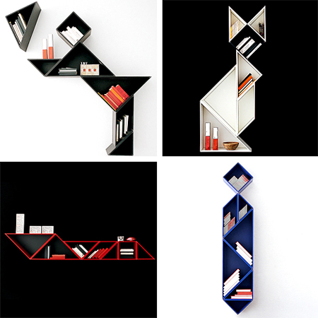

Slide 27
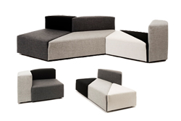

Slide 28
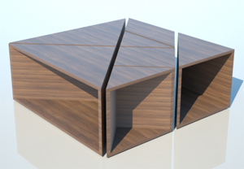

Slide 29
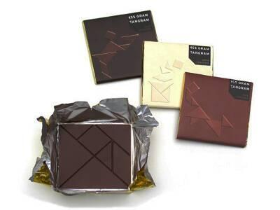

Slide 30
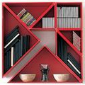

Slide 31
Закончить о танграмах хочется словами М. Гарднера: "Очарование танграма состоит в простоте материала и в кажущейся его непригодности для создания фигурок, обладающих эстетической привлекательностью»
Желаю всем хорошей разрядки от трудных ежедневных проблем , погрузившись в мир «ТАНГРАМ».

Slide 32
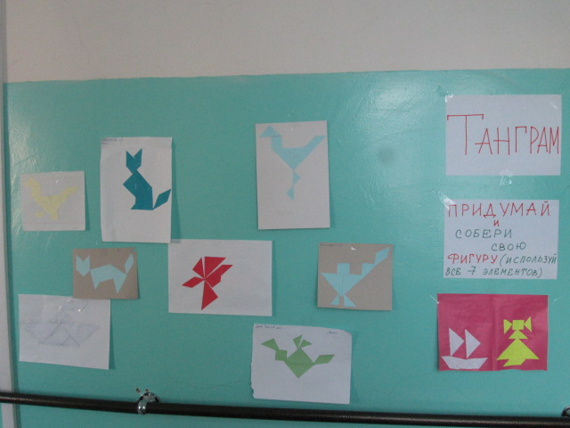
Выставка работ

Slide 33
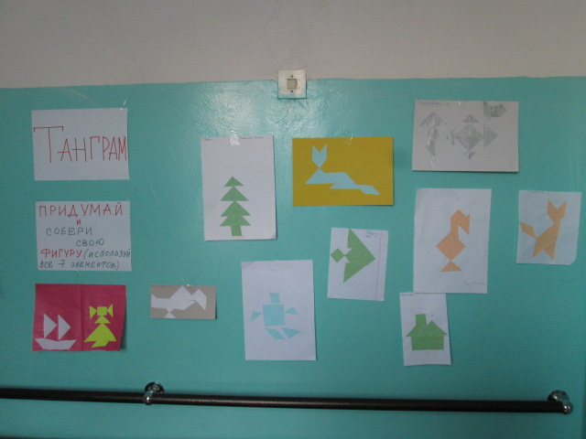

Slide 34
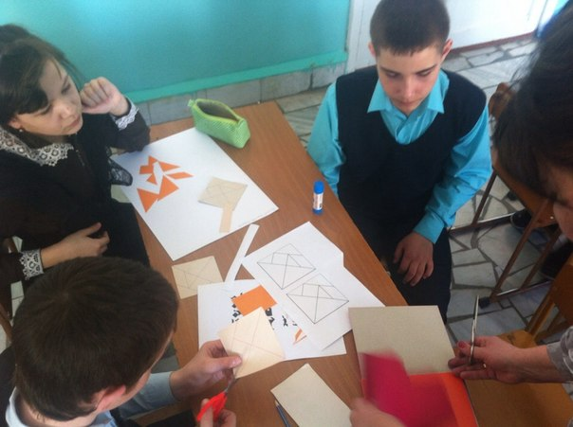

Slide 35
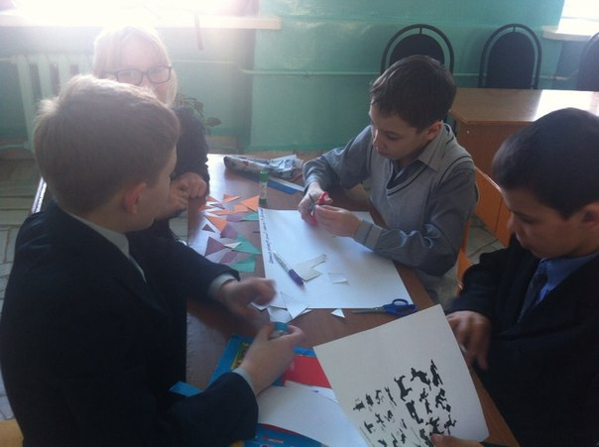

Slide 36
Использованные ресурсы
http://nanotetechology.ucoz.ru/_ph/3/708559231.jpg
http://1.static.slando.com/photos/live/73/golovolomka-tangram_34431473_1_F.jpg
http://safvisuals.files.wordpress.com/2008/11/tangram_erwan_01-copy.jpg?w=720&h=508
http://1.static.slando.com/photos/live/73/golovolomka-tangram_34431473_1_F.jpg

